Slide 1
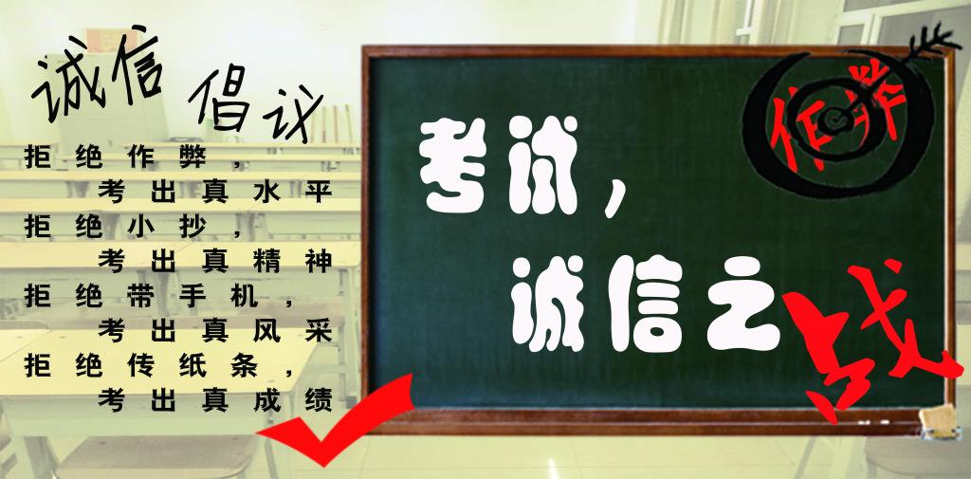
考试、诚信之战！ ——认真复习备考、严肃考风考纪 学生工作处 2019年12月

Slide 2
目录
一、致全体考生的一封公开信
二、考前篇
三、考场篇
四、学生工作处的忠告

Slide 3
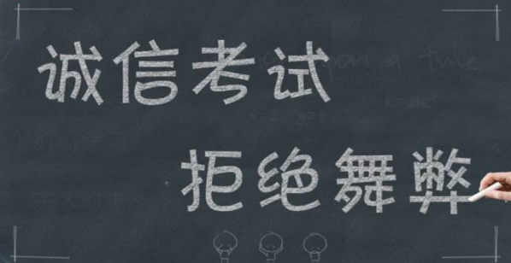
考试、诚信之战！
——致全体考生的一封公开信
亲爱的同学们：
值此英语四六级和期末考试即将来临之际，为了更好地贯彻落实我院加强学风、考风建设的要求，学生工作处特向全体同学发出“认真复习备考、严肃考风考纪”的倡议。希望每一位同学都能复习备考、诚信应考，以真实的成绩证明自己的实力。
考风考纪不仅关系个人的利益、也关系到学院的风气。每一个人都是学院风气形成的参与者、也是学院风气的直接受益者或受害者，所以考试违纪作弊风气是每一个人的事情、每一名学生的共同责任。不良风气一旦形成，不仅会影响同学们学习的积极性，还会导致同学们学习上的不正当竞争，也会妨碍学院教学工作的顺利开展，最终受害的还是学生自己。学生因违反考试纪律而受到纪律处分，给自己以后的发展留下了一层抹不掉的阴影，在人生的征程中会留下痛苦的回忆。
唯有刻苦学习、诚信应考，才是我们成长路上的阳关大道！
学生工作处
2019年12月

Slide 4
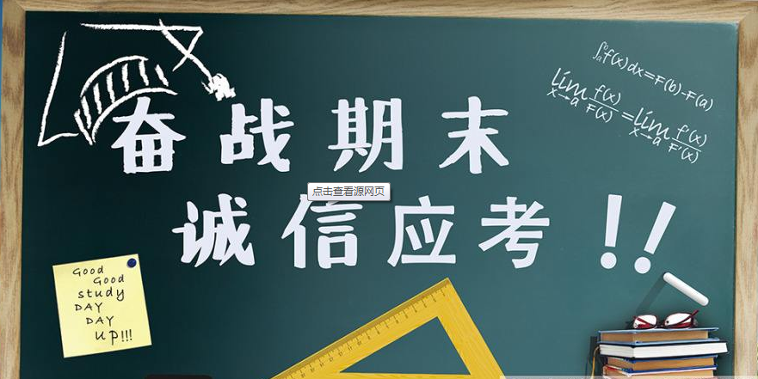

Slide 5
考前篇——端正态度
态度决定一切,积极备考十分重要,充分利用考前这段时间,这是效率最高的时间.
善于利用上课时间,做到每节课有收获.有计划的复习,兼顾所有考试科目,做到不遗漏知识点.
不懂的地方,做到不耻下问,问同学或老师,弄清楚自己不明白的地方。

Slide 6
考前篇——勤奋学习
翻开中华民族五千年的文明史，阅读灿烂的文化，追寻前人的足迹，发现上面刻了一个字：勤。
人类的幸福就在于沿着已有的道路不断开拓进取，永不停止勤奋的脚步。了解现实生活的人都知道：天道酬勤，命运掌握在那些勤勤恳恳地工作的人手中，欲拾起田中的麦穗，须滴下眉间的汗滴。
学习，更是如此，几分耕耘几分收获！

Slide 7
考前篇——认真备考
每天看一下老师讲课的重点，每天给自己定一些计划。根据考试进度，我今天看哪一科，看多少页的书。
临考试前的几周，千万不能逃课，因为老师会讲考试重点，上课的时候老师画的重点一定要反复看，反复记。
学会合理分配时间，应该将精力集中在备考中。学生活动、校外实践等应该尽量减少，学生干部更应该如此。
以寝室为团队互帮互学，找一些“神”一样的正能量队友吧，“三人行必有我师”，他就是答案！

Slide 8
考前篇——了解制度规定
1、英语四六级不与学位证挂钩，但仍然是高质量就业与考研的砝码；
2、毕业年级学生如果此次考试违纪，即使是“警告”处分，按解除处分最短期限，也拿不到学位证；
3、受处分期间，影响学生评优评先，奖助学金的申请和评选；
4、“违纪处分文件”及“解除违纪处分文件”均将放入本人的学生档案。

Slide 9
考场篇——作弊动机
一、平时不努力学习，快考试了临时抱佛脚，但又怕考试过不了，故选择了作弊求稳；
二、学习成绩好的同学，考虑到自己的小利益，为了更有竞争力，故选择了作弊求胜；
三、认为考试没有什么实际意义，只是一个形式而已，所以也就选择了作弊应付；
四、看到别人都作弊，认为自己不做就吃亏了，所以也就选择了作弊跟风！

Slide 10
考场篇——违纪案例（一）
案例：
向ⅹ，女， 20ⅹⅹ级会计ⅹ班学生。该同学在20ⅹⅹ年1月10日举行的《当代世界经济与政治》考试中，预先在考核场所留置与考试科目相关信息。根据《武汉工程大学邮电与信息工程学院学生违纪处分办法》第十五条第一款规定，经学生考试违纪处理委员会研究决定，给予向ⅹ同学警告处分。
后果：
该同学考试成绩记“0”分；助学金(2000元)取消；
年度“双评”中失去资格；班主任老师严厉批评她；同学觉得她不讲诚信，人际关系紧张等等

Slide 11
考场篇——违纪案例（二）
案例：张ⅹⅹ，男， 20ⅹⅹ级会计ⅹ班学生。该同学在20ⅹⅹ年1月12日举行的《大学计算机基础》考试中，携带与考试科目相关的文字材料。考场中不配合调查，态度恶劣。根据《武汉工程大学邮电与信息工程学院学生违纪处分办法》第十五条第一款规定，经学生考试违纪处理委员会研究决定，给予张ⅹⅹ同学严重警告处分。
后果：
该同学考试成绩记“0”分；免除班干部职务；班主任老师严厉批评他；人际关系紧张等等

Slide 12
考场篇——违纪案例（三）
案例：许ⅹⅹ，男， 20ⅹⅹ级制药工程02班学生。该生在20ⅹⅹ年6月6日举行的《化工原理》考试中，从夹带物品上抄袭答卷信息。根据《武汉工程大学邮电与信息工程学院学生违纪处分办法》第十五条第二款规定，经学生考试违纪处理委员会研究决定，给予许ⅹⅹ同学严重警告处分。
后果：
该同学考试成绩记“0”分；该生家庭经济困难，但因此失去评选奖学金、助学金和各类评优评选的资格；该生原是入党积极分子，党组织终止吸纳其入党。

Slide 13
考场篇——违纪案例（四）
案例：文ⅹ，男， 20ⅹⅹ级工程管理02班学生。该生在20ⅹⅹ年6月6日举行的《CAD制图》考试中，携带手机且处于开机状态。根据《武汉工程大学邮电与信息工程学院学生违纪处分办法》第十五条第三款规定，经学院党政联席会研究决定，给予文ⅹ同学记过处分。
后果：
该同学考试成绩记“0”分；该生家庭经济困难，但因此失去评选奖学金、助学金和各类评优评选的资格；毕业时，该生仍然不符合解除处分条件，未达到授位要求，最终
未获得学士学位！！！
未获得学士学位！！！
未获得学士学位！！！

Slide 14
考场篇——学生考试违纪案例（五）
案例：洪ⅹ，男， 20ⅹⅹ级土木工程05班学生。该生在20ⅹⅹ年6月6日举行的《混凝土结构》考试中，从夹带物品上抄袭答卷信息，携带手机且处于开机状态。根据《武汉工程大学邮电与信息工程学院学生违纪处分办法》第十五条第三款规定，经学院党政联席会研究决定，给予洪ⅹ同学留校察看处分。
后果：
该同学考试成绩记“0”分；该生家庭经济困难，但因此失去评选奖学金、助学金和各类评优评选的资格；该生原是中共预备党员，党组织终止吸纳其入党。

Slide 15
考场篇——学生考试违纪案例（六）
案例：王ⅹ，男， 20ⅹⅹ市场营销01班学生。该生在20ⅹⅹ年3月14日举行的《商务谈判》补考考试中，夹带抄袭、携带手机（开机状态）且查询考试相关信息。在监考老师制止其行为时，在考场内公开辱骂监考老师。考场内撕毁试卷后，扬长而去。事后态度恶劣，拒绝接受调查。
后果：
自从他在漫天飞舞的试卷碎片中扬长而去，大家都看到了他潇洒的身影，多年以来很多人都在寻找他。
然而，他永远的消失在校园之中。
他被开除学籍了！！！
他被开除学籍了！！！
他被开除学籍了！！！

Slide 16
学生工作处忠告
考试失败还有机会，考试作弊遗憾终身。

Slide 17
学生工作处忠告
选择作弊就是出卖自己的人格。

Slide 18
学生工作处忠告
人无信不立、诚信乃立身之本、事业之基！

Slide 19
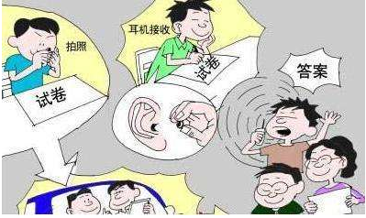
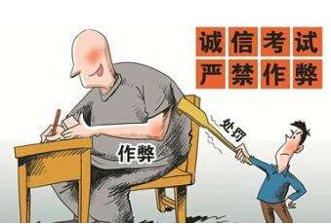
学生工作处忠告
国家考试作弊，不仅违规还违法，可入刑！

Slide 20
结语
以平常心对待考试，相互监督，杜绝考试违纪作弊现象；以实力争取优异成绩，以诚信展现良好学风。
希望全院同学在考试中认真备考、诚信应考，门门都逢考必过、人人都拿奖学金！

